Slide 1
МИНИСТЕРСТВО НАУКИ И ВЫСШЕГО ОБРАЗОВАНИЯ РОССИЙСКОЙ ФЕДЕРАЦИИ
Федеральное государственное бюджетное образовательное учреждение
высшего образования
«Вятский государственный университет»
Факультет автоматики и вычислительной техники
Кафедра электронных вычислительных машин
Курсовой проект
АНАЛИЗ СЕРВИСОВ И РАЗРАБОТКА СТРУКТУРЫ МИКРОСЕРВИСА КОНСАЛТА
Разработал студент группы ИВТ-4301: Кудяшев Я.Ю.
Киров 2023

Slide 2

Обзор предметной области
ELMA – это мощная и гибкая система управления бизнес-процессами с интегрированными модулями CRM, электронного документооборота, проектного управления и контроля показателя эффективности.

Slide 3

ELMA3
ELMA3 – одна из первых и наиболее популярных платформ компании ELMA предназначенная для автоматизации бизнес-процессов. Характеризуется наличием монолитной архитектуры. Огромное количество клиентов пользуются данной платформой на сегодняшний день.

Slide 4

ELMA365
ELMA365 - наиболее современная и передовая платформа компании ELMA. Пользуется популярностью благодаря своему Low-Code подходу к реализации решений. Главная альтернатива и замена ELMA3. Гибкая благодаря своей микросервисной архитектуре

Slide 5
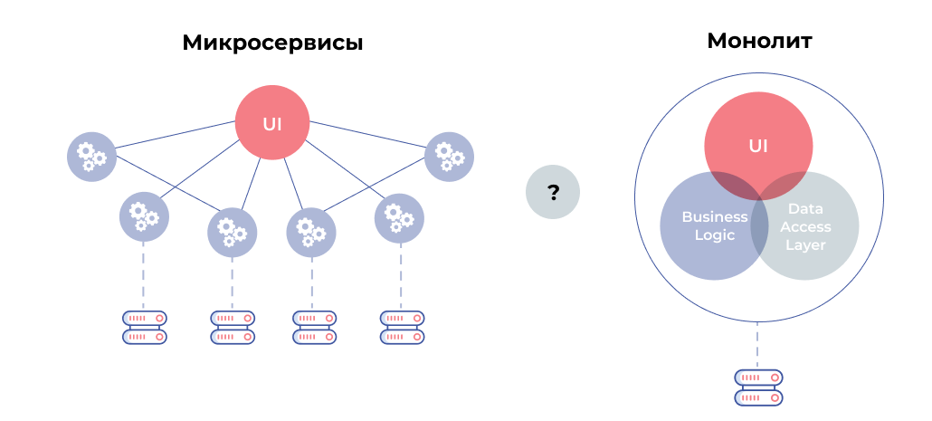
Архитектуры платформ
ELMA365
ELMA3

Slide 6
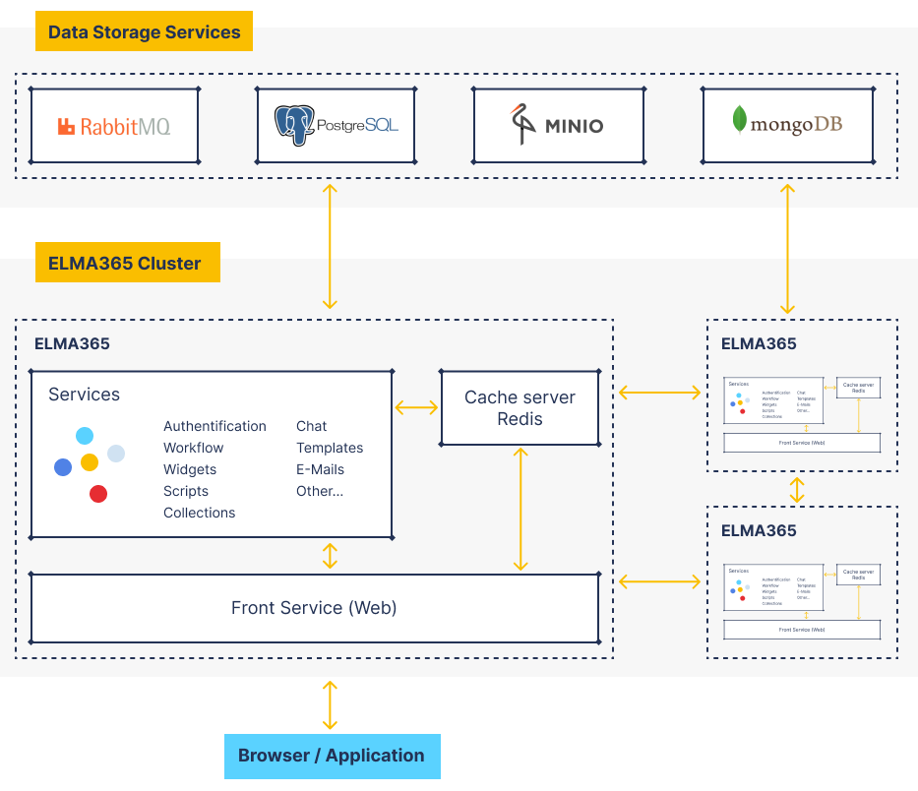
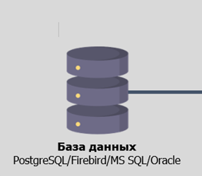
Хранилища данных
ELMA3
ELMA365

Slide 7
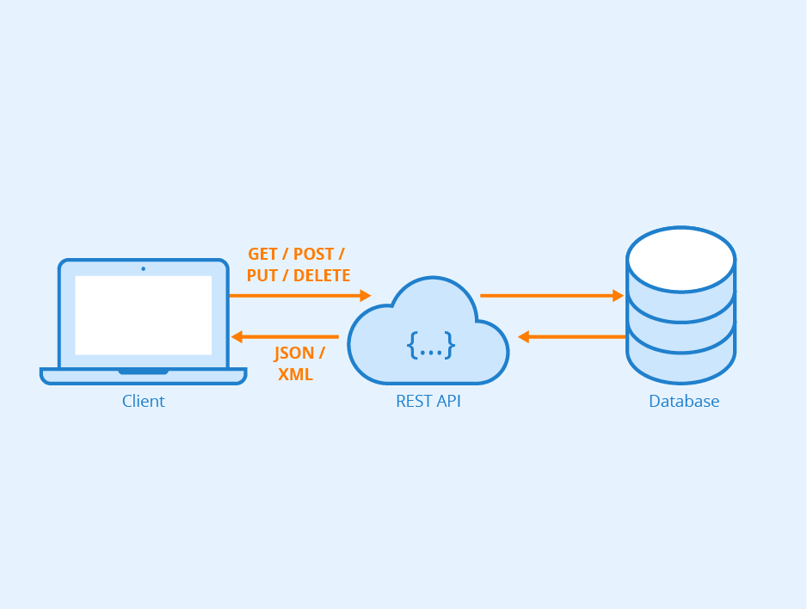
API-запросы
API-запросы – подход к решению проблемы переноса данных с платформы ELMA3 на платформу ELMA365

Slide 8
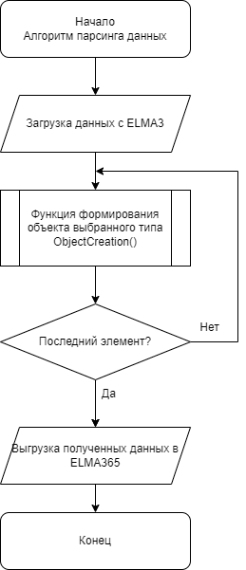
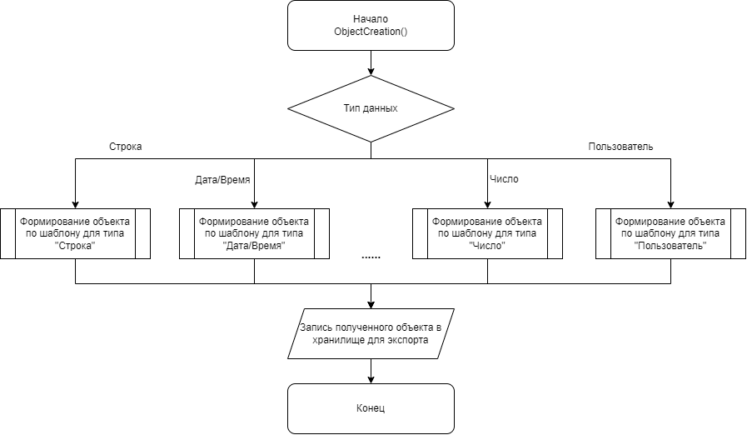
Алгоритм формирования объекта

Slide 9

В дальнейшем планируется реализовать модуль для переноса. Который поможет компании сэкономить время при переносе решений и получить дополнительную прибыль.
Будущее проекта

